Slide 1
Common Sense
☺震災復興に従事する労働者に対し、法律が国の「統
一的指針」の策定を書き込む。「ガレキ処理業務従事
者の賃金に配慮」の付帯決議を環境省交渉で「通達」
に具体化させる。
☺「通達」を根拠に建交労が宮城県や元請の鹿島建設
と交渉。結果、賃上げを実現する。 
No.24
201１.11.5
労働運動への発信
ryo-sato@hyper.ocn.ne.jp

Slide 2
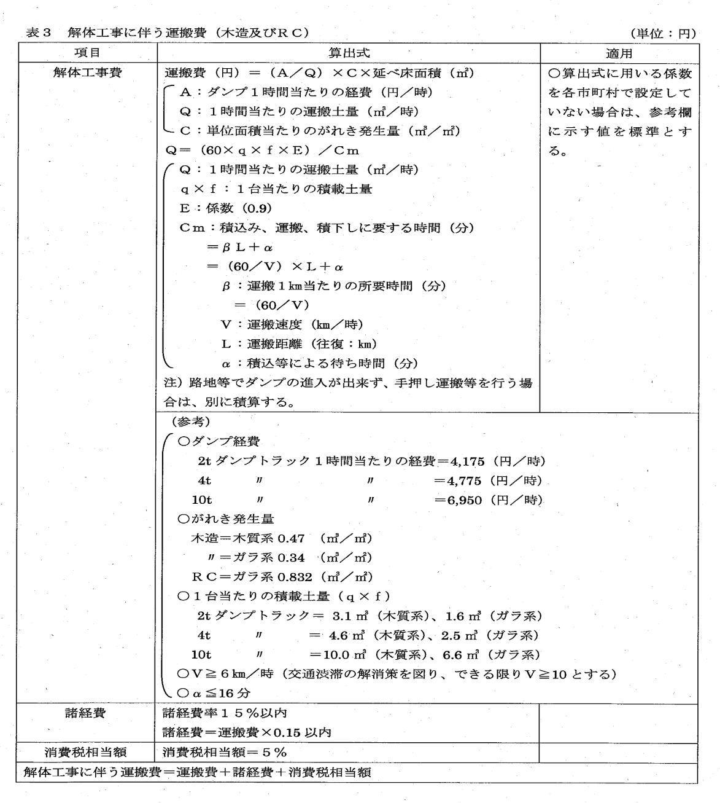
「積算」にもとづき運賃を支払わせる！ 賃金は「公共事業設計単価」にもとづく 運賃は運搬費＋諸経費＋消費税相当額の合計による
3回目
震災復興 ダンプ労働者の賃金
(改正後の全文) 環境対発第110819003号
平成23年8月19日
各都道府県災害廃棄物処理担当部（局）長殿
環境省大臣官房
廃棄物・リサイクル対策部
廃棄物対策課長
東日本大震災に係る災害等廃棄物処理事業の取り扱いについて
東日本大震災により生じた災害廃棄物の処理に関する特別措置法 主な内容 （４）国が講ずべき措置：６つの措置を明文化 ③災害廃棄物処理に係る契約の内容に関する統一的指針の策定等 ④アスベストによる健康被害の防止等
ガレキ処理の低賃金が問題となる。
法案に「指針の策定」が盛り込まれる。
環廃対発第110818001 号
平成23 年８ 月18 日
各都道府県知事 殿
環境省大臣官房
廃棄物・リサイクル対策部長
東日本大震災により生じた災害廃棄物の処理に関する特別措置法の施行について（通知）
第七 衆議院東日本大震災復興特別委員会決議
本法律の制定と併せて、衆議院東日本大震災復興特別委員会において「東日本大震災により生じた災害廃棄物の処理に関する件」（別添）が決議されており、その趣旨を十分に尊重することとしている。
付帯決議を採択。高橋ちず子議員が尽力
建交労は環境省交渉で賃金、経費を通達に書かせる。
経費は10トンダンプ
6,950円/時
〔「別添」の衆院決議〕
8 災害廃棄物の処理に係る契約の内容に関する統一的な指針の策定に当たっては、被災者の財産、遺留品等の適切な取り扱いに要する費用、災害廃棄物の処理に係る業務に従事する労働者の賃金、受注者の資金繰りに配慮した支払の方法、受注後の事情変更等への対応などを勘案すること。
元請ゼネコン、鹿島建設と交渉
石巻市と交渉
賃上げ

